Slide 1
多因子原理系列（三） 因子投资排序法
科大财经
2022年12月31日

Slide 2

下期预告：gplearn自动化因子挖掘

Slide 3

为什么要用排序法
排序法是构建因子模拟投资组合的一种简化方法。构建因子模拟组合的前提是知道所有股票在该因子上的暴露目标因子的收益率变化对股票超额收益变化的影响程度。需要有因子模拟组合才能计算因子收益率，而因子暴露又是构建因子模拟组合的前提条件。【即哪些是多头？哪些是空头？】这种矛盾似乎让人们陷入“先有鸡还是先有蛋”的怪圈。排序法最大的优势则在于它舍弃了“因子暴露已知”这个条件。

Slide 4
介绍
排序法中最核心的思想是使用个股在该变量上取值的大小来代替个股在该因子上暴露的高低。需要强调的是，该方法并没有假设变量的取值等于因子暴露，也没有假设这二者之间满足某种特定的数学关系。该方法仅假设变量和因子暴露是相关联的。
以BM为例，该方法认为高BM的股票在围绕BM构建的价值因子上的暴露更高，低BM的股票在围绕BM构建的价值因子上的暴露更低。
在这个核心思想下，人们虽然不知道个股在该因子上的暴露，但是却可以通过变量的高低来代替它，并以此为依据构建因子模拟投资组合。这正是排序法的方便之处。

Slide 5
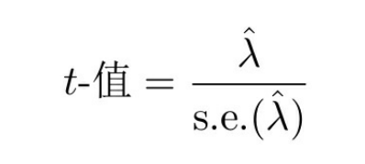
具体方法
（1）排序：首先确定股票池，并将股票池中的全部股票在截面上按照排序变量（本例中的BM）的取值高低从大到小（或从小到大）排序。
（2）分组：按排名高低将全部股票分为L组。做多排名最高的第一组内的股票，并同时做空排名最低的最后一组内的股票。它们的差异就反映了围绕该变量构建的因子的收益率。因此，价差组合正是使用排序法构建的因子模拟投资组合，而价差组合的收益率正是该因子的收益率。
（3）定期更新：由于个股在变量上的取值并非一成不变的（即代表它们在该因子上的暴露也是随时间变化的），因此需要定期进行上述两步，完成对因子模拟投资组合的更新。

Slide 6
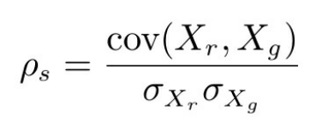
投资组合排序检验 portfolio sort test
由于一个好的因子应能够解释个股超额收益的截面差异，因此排序法关注的第二个问题就是依照排序变量高低得到的L个投资组合的收益率是否有很好的单调性，这可以通过计算收益率和排序变量分组的秩相关系数（rank correlation coefficient）来检验。秩相关系数和相关系数类似，不同的是计算时将观测值转换为观测值的排位（rank），因此它考察的是两个随机变量之间的单调相关性。

Slide 7
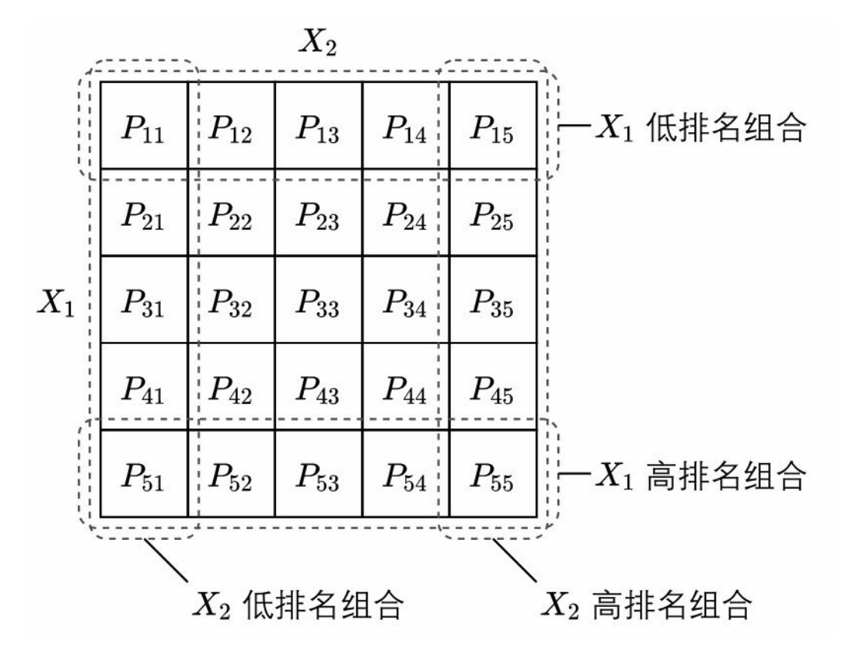
独立双重排序
假设使用两个排序变量分别独立地把股票划 分成5组，即L1=L2=5，它们两两取交集一共得到25个投资组合，接下来，通过这25个组合就可 以围绕给定的变量构建因子模拟投资组合
独立双重排序虽然简单，但它也有一个缺点，即独立排序可能导致某些组合包含的股票数目过少。举个例子，假设共有1000支股票，按照X1和X2两变量各分 为5组，得到25个组合，平均下来每个组合包含40支股票。当X1和X2的截面相关性 很高时，那么当一支股票在X1变量取值较高时，它在X2上的取值也会较高。

Slide 8
条件双重排序
两个变量在排序时存在先后的依存关系。与独立双重排序最大的区别是按照给定的顺序 先后使用两个变量对股票进行排序。假设先用X1排序将全部股票划分成L1组。接下来，在以上每个组内，再用X2排序把属于该组内的 股票进一步划分为L2个组，最终得到L1×L2个分组。从这个例子中不难看出，条件双重排序是考察当X1控制之后，变量X2对股票收益率的影响。反之，如果按照先 用X2排序、再用X1排序，那就是在考察控制了X2之后，变量X1对股票收益率的影响。
条件双重分组关心的是当第一个变量被控制之后，第二个变量是否对解释收益率有增量信息。在这种方法中，两个排序变量的地位是不对称的：第一个排序 变量仅仅作为控制变量，人们关心的是第二个排序变量和收益率之间的关系。
排除两个变量之间的相互影响，从而更准确地计算围绕每个变量构建的因子模拟投资组合的收益率。

